Slide 1
MAVZU: «Uzatmalar qutisini qismlarga ajratish va yig‘ish».
Reja :
1. Uzatmalar qutisini ko‘rsatilgan ketma-ketlikda qismlarga ajratib olish.
2.Uzatmalar qutisining ichki tuzilishi.
3. Bir-biriga nisbatan o‘rnatilishi va ishlashini o‘rganib yana o‘z o‘rniga yig‘ish.

Slide 2
Zamonaviy avtomobillarda pog‘onali va pog‘onasiz uzatmalar qutisi qo‘llanadi. Pog‘onali uzatmalar qutisi asosan tishli (shesternyali) mexanizmdan tashkil topgan.
Avtomobilning har xil yo‘l sharoitiga moslashib tezlik va tezlanishni ta’minlab, uzatish soni har xil qiymatga ega bo‘lgan bir nechta juft tishli shesternyalar orqali amalga oshiriladi. Yengil avtomobillarda uzatish soni uch, to‘rt yoki besh pog‘onali, yuk avtomobilida esa to‘rt, besh ba’zan sakkiz va undan ham ko‘proq bo‘ladi.
Uzatmalar qutisining pog‘onasi qanchalik ko‘p bo‘lsa, dvigatelning quvvatidan unumli foydalanish imkoniyati shuncha ortadi va yonilg‘i sarfini kamaytirish imkoniyatini beradi.
Tezliklar qutisining turlari quyidagicha tasniflanadi:
Tishli uzatmaning turiga qarab
A) Qo‘zg‘almas o‘q yoki valli
B) Qo‘zg‘aluvchi o‘q yoki valli (planetar mexanizmli)
Shesternyalarni o‘zaro tishlashishiga qarab
A) Qo‘zg‘aluvchi shesternyali
B) Doimiy tishlashib turuvchi shesternyali
Vallarni avtomobilga nisbatan joylanishi
A) Uzunasiga joylashgan
B) Ko‘ndalang joylashgan
Val soniga qarab
A) Ikki valli
B) Uch valli
C) To‘rt valli
Tezlikni almashlab qo‘shish turiga qarab
A) Mexanik
B) Gidravlik
C) Gidromexanik (aralashgan).

Slide 3
Barcha turdagi tezliklar qutisi tezlikni avtomobilning tortish kuchi va yo‘l sharoitiga qarab o‘zgartirish imkonini beradi.
Zamonaviy avtomobillarda uzatmalar shovqinsiz, ya’ni zarbsiz ulash, boshqarishni osonlashtirish, ishonchli ishlash muddatini oshirish maqsadida uzatmalar qutisining turli konstruksiyalari yaratilmoqda.
Haydovchining qo‘l kuchi bilan harakatga keltiradigan mexanik qurilmali uzatmalar qutisi keng tarqalgan. Ba’zi avtomobillarda o‘tag‘onligi yuqori bo‘lishi uchun taqsimlash qutisi qo‘llaniladi. Uzatmalar qutisini zarbsiz qo‘shish imkonini sinxronizator deb ataluvchi mexanizm bajaradi. Unining tuzilishi 1-rasmda ko‘rsatilgan.
1-rasm. Matiz avtomobilining sinxronizatori.
1-konusli tishli halqa; 2-mufta; 3-qaydlanuvchi (stopor barmoq); 4-qo‘shish shesternyasi; 5-halqa; 6-o‘yiq (qaydlovchi barmoq uchun).
Uch pog‘onali uzatmalar qutisining chizmasi 2-rasmda ko‘rsatilgan.
2-rasm. Uch pog‘onali uzatmalar qutisi:
1-birlamchi val; 2-sinxorizator mexanizmi; 3-ikkinchi va uchinchi tezlikni qo‘shib ajratish ayrisi (vilkasi); 4-birinchi va orqaga yurishni qo‘shib-ajratish ayrisi;
5-ikkilamchi val; 6-oraliq vali; Z’₁: Z’₂: va Z’₃:qo‘zg‘almas blok shesternyalari; z_{o} h – orqaga harakatlantiruvchi shesternya; oh-orqaga harakatlanish.

Slide 4
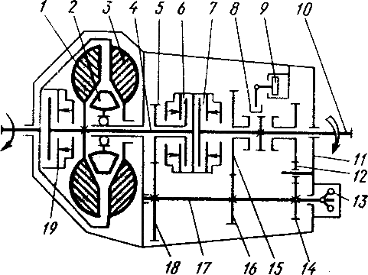
Gidromexanik yuritmalar qutisining chizmasi 3-rasmda ko‘rsatilgan.
.
3-rasm. Gidromеxanik yuritmalar.
1-еtaklanuvchi (trubina) g`ildiragi; 2-rеativ g`ildirak (rеaktor); 3-еtaklovchi val; 5-еtakchi val shеstеrnyasi; 6-birinchi tеzlikni ishqalanish muftasi; 7-ikkinchi tеzlikni ishqalanish muftasi; 8-tishli mufta; 9-tishli muftaning pnеvmotsilindri; 10-еtaklanuvchi val; 11-orqaga xarakatlantirishning ergashuvchi shеstеrnyasi; 12-oraliq shеstеrnya; 13-markazdan qochma rеgulyator; 14-orqaga xarakatlantirish еtaklovchi shеstеrnyasi; 15-birinchi tеzlikning еtaklovchi shеstеrnyasi; 17-oraliq vali; 18-oraliq oraliq valning shеstеrnyasi; 19-nasos va turbina g`ildiragining ishqalanuvchi (friktsion) blokirovkasi.
Pog‘onali mexanik uzatmalar qutisining ishlashi
Avtomobillarning har xil vaziyatda harakatini ta’minlash uchun uzatmalarni ikki turkumga bo‘lish mumkin:
A) Quyi uzatmalar (tezligi past)
B) yuqori uzatmalar (tezligi yuqori)
Quyi uzatmalar avtomobilni joyidan qo‘zg‘alishi va balandlikga chiqishi va shuningdek notekis hamda yomon yo‘llarda yurishini ta’minlash uchun mo‘ljallangan.
Yuqori uzatmalar avtomobilni yaxshi yo‘lda katta tezlikda yurishini ta’minlaydi. Avtomobillarni kerakli paytda orqaga harakatlanishi uchun uzatmalar qutisida orqaga yurish uzatmasi ham mavjud. Oson tushinish maqsadida oddiy konstruksiyadan iborat bo‘lgan almashlab qo‘shish mexanizmi va ikki valli uzatmalar qutisini ishlash jarayonini ko‘rib chiqamiz. Almashlab qo‘shish mexanizmi 4-rasmda ko‘rsatilgan.
Barcha konstruksiyalarda qo‘zg‘aluvchi shesternyalar richag 1 yordamida qo‘shiladi yoki erkin holatga keltiriladi. Vilka (ayri) 9 sirpanuvchan o‘q 8 ga mahkamlangan va ular bilan birga siljiydi. Sirpanuvchi o‘q fiksator bilan ulangan yoki ajralgan holatda qayd qilinadi, ya’ni konusli yoki zo‘ldirli fiksator prujina yordamida o‘qdagi o‘yiqcha 13 ga kirib qoladi va o‘qni ixtiyoriy siljishiga yo‘l qo‘ymaydi. (rasm 4).
Ikki valli uzatmalar qutisi 5-rasmda ko‘rsatilgan.

Slide 6
Birlamchi val 8 ilashish muftasining yetaklanuvchi diski siquvchi disk orqali maxovik bilan tutashadi, ikkilamchi val 7 esa birlamchi valdan shesternyalar tishlashish orqali burovchi momentni asosiy uzatmaga o‘tkazib beradi. Ko‘rsatilgan chizmadagi 1,2 va 3 shesternyalar yetakchi valda surilib, valdagi 4, 5 va 6 chi qo‘zg‘almas shesternyalar bilan tishlashish natijasida harakat ikkilamchi valga uzatiladi. Buning uchun richag orqali sirpanuvchi o‘qni surib, qo‘zg‘aluvchi shesternyani ayri ta’sirida birortasini uzatmaga ta’luqli qo‘zg‘almas shesternyasi bilan tishlashtiriladi. Shesternyalar to‘liq tishlashgan holatda valni fiksator qaydlab qo‘zg‘alishga yo‘l qo‘ymaydi. Bu ko‘rilgan misolda uchta uzatma mavjud bo‘lib, I-uzatma 1 va 6, II-uzatma 2 va 5 III-uzatma esa 3 va 4 shesternyalarning ilashish natijasida harakat uzatiladi.
Bunday konstruksiyaning kamchiligi shesternyalar qo‘shilishi paytida ularning tishlari bir-biriga urilish sababli yeyilishi jadallashadi. Shesternyalarning massasi va aylanishlar soni orasidagi farq qancha katta bo‘lsa ularning qo‘shilish chog‘idagi zarb kuchi shuncha shiddatli bo‘ladi, bu sinishga ham sabab bo‘ladi. Zamonaviy avtomobillarda uzatmalarni shovqinsiz, zarbsiz ulash, boshqarishni yengillashtirish, ishonchli ishlashini ta’minlash va ishlash muddatini oshirish maqsadida maxsus qurilma talab etiladi. Qo‘yilgan barcha talablarni bajarishni ta’minlovchi mexanizm bu sinxronizatordir.

Slide 7
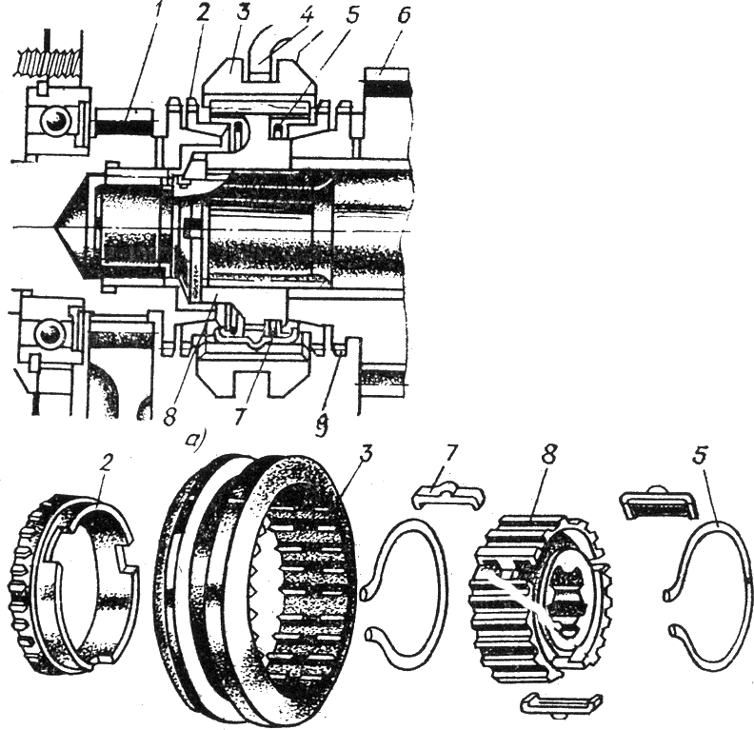
Sinxronizatorli uch pog‘onali tezliklar qutisining chizmasi 6-rasmda ko‘rsatilgan.
6-rasm. Sinxronizatorli uch pag‘onali tezliklar qutisi:
1-yetakchi val shesternyasi; 2-tishli bor konusli latun halqa; 3-mufta; 4-vilka (ayri);
5-halqa; 6-ikkilamchi val shesternyasi; 7-qaydlovchi (stopor) barmoq;
8-qo‘shish shesternyasi; 9-shesternyaning tishli gardishi.
Konus shaklida yasalgan latun halqa 5 sirtida tishli gardish yasalgan. Sinxranizator yordamida uzatmani qo‘shish jarayonini ko‘rib chiqamiz. Bunda ayri 4 bilan mufta 3 shesternya 6 tomon o‘nga suriladi. Avval mufta ponalagich orqali biriktiruvchi halqaning III-uzatma shesternyasidagi konus yuzasiga qisilguncha suradi. Shunda konus yuzalarda hosil bo‘lgan ishqalanish hisobiga biriktiruvchi halqa 2 muftaga nisbatan juda kichik tirqish hosil qilib buriladi.Bu holatda halqa tishlarining bir-biriga uchma-uch tiralishiga olib keladi, shu sababli halqa katta kuch bilan shesternyani konus yuzasiga to‘liq siqadi. Qo‘shadigan shesternya 8 bilan halqaning, shuningdek yetaklanuvchi valning burchak tezligi tenglashadi, shu tufayli mufta yanada o‘nga siljiydi va uning tishlari tishlashib, so‘ngra shesternya 4 ning tishli gardishi 9 ga to‘liq surilib, oson shovqinsiz ilashadi.

Slide 8
Uzatmalar qutisini qismlarga ajratish va yig‘ishda
texnika xavfsizligi
Ish avvalida uzatmalar qutisidagi moy to‘kilgan bo‘lib, ish joyi, asbob-uskunalar moy bo‘lishi va to‘kilishiga yo‘l qo‘yilmasin, bu sirpanib yiqilish yoki qo‘lni shikastlanishiga olib keladi. Moy to‘kilgan hollarda darhol yog‘och qirindi sepilib, quruq holatga kelguncha tozalab olinsin va artilsin. Uzatmalar qutisi moslama yoki maxsus stendga ishonchli mahkamlansin. Asbob-uskunalar o‘z vazifasi bo‘yicha ishlatilsin. Qo‘zg‘aluvchi detallarni olishda va o‘rniga qo‘yishda qo‘lni qisib qolishdan ehtiyot bo‘ling.
Podshipniklarni chiqarishda moslamani to‘g‘ri joylashtirib, vintni siltamasdan burashga harakat qiling. Pressda chiqarish imkoniyati bo‘lsa valni tik holatda bo‘lishini ta’minlang. Agar val holati o‘zgarsa, pressni to‘xtatib, bosuvchi gidrotsilindrni orqaga qaytarib, valni qaytadan tik holatga keltirgach chiqarishni davom eting. Valdagi shlitsalarni zarbadan saqlang, aksincha shesternyalarni chiqarish va kiritishiga yo‘l qo‘ymaydi.
Rezbali birikmalarni ko‘rsatilgan burash momentidan ortiq mahkamlamang, bu boltni uzilib ketishi va shikastlanishga sabab bo‘ladi. Urib chiqarish va kiritish moslamalarini to‘g‘ri yo‘naltiring. Uni zarba berish joyidan 25-50 mm pastroqdan ushlang. Bolg‘a dastagi ishonchli o‘tqazilgan bo‘lib, toza va quruq holatda ishlatilsin. Yaroqsiz – asbob uskunalardan foydalanish man etiladi, bu xavfsiz ishlashning asosiy tamoyili bo‘lib, unumli ishlashga imkon beradi.
Asboblarni ishlatishda ularni toza bo‘lishi va o‘z joyiga qo‘yilishiga odatlaning. Har qanday ishni bajarishda shoshilib, chala bajarmang. Ehtiyotkorlik baxtsiz hodisa va shikastlanishni oldini oladi, buni unutmang!

